Slide 1
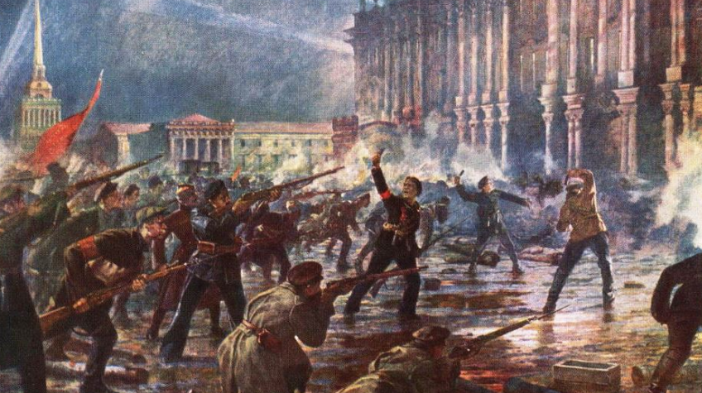
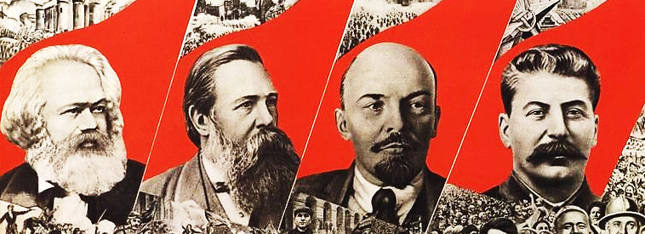
第13讲 十月革命的胜利与苏联的社会主义实践
2025届世界史一轮复习
1917
1918—1937
理论创新：从马克思主义到列宁主义（马克思主义俄国化）
革命实践：十月革命的胜利（社会主义由理想到现实）
建设实践：从战时共产主义政策（直接过渡）到新经济政策（逐步过渡）再到斯大林
模式（回归理想）

Slide 2
俄国（苏联）史
第15课：1917年，十月革命；社会主义建设的实践：1922年，苏联成立，斯大林模式
第18课：冷战，美苏两极格局
沙俄
苏俄
苏联
俄罗斯
1547
伊凡四世自称“沙皇”
1917
十月革命
1922
苏联成立
1991
苏联解体
第3课：9世纪，基辅罗斯
16世纪初，莫斯科公国建立
1547年，伊凡四世加冕称沙皇
17世纪末，成为地跨亚欧大帝国
第9课：1861年农奴制改革
第20课：苏联的发展、改革与解体
第22课：俄罗斯，多极化

Slide 3
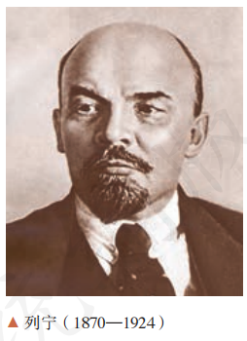
列宁主义的理论创新
时代背景
18世纪初，彼得一世改革，开启了俄国现代化进程。
19世纪中后期，资本主义开始向帝国主义过渡
1861年，农奴制改革，俄国走上了资本主义发展道路。
19世纪末20世纪初，俄国历史上第一代产业工人形成。
资本主义经济迅速发展，但与欧美国家相比，依然是落后的农业国；
沙皇专制统治日益强化，社会矛盾日益尖锐，传统与现代相互交织。
诞生标志：
1903年俄国社会民主工党“二大”上布尔什维主义的形成（布尔什维克党的诞生）

Slide 4
列宁主义的理论创新
社会主义革命在落后的帝国主义国家单独取得胜利的理论
共产主义将至少在英国、美国、法国、德国同时发生。在这些国家的每一个国家中，共产主义革命发展的较快或较慢，要看这个国家是否有较发达的工业和比较大量的生产力。
——《马克思恩格斯选集》
多国同时
一国单独
国情出发
继承发展
由于俄国是“帝国主义链条中最薄弱的一环”，所以“社会主义可能首先在少数甚至单独一个资本主义国家内获得胜利”。——《列宁选集》
资本主义高度发达
薄弱环节能胜利

Slide 5
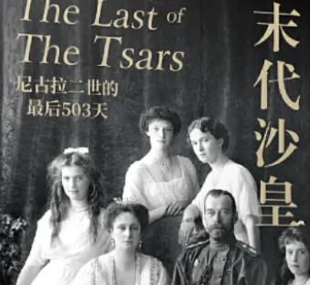
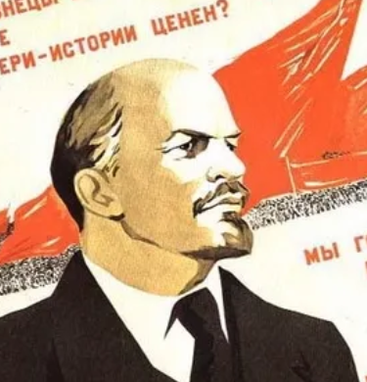
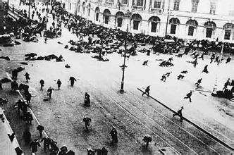
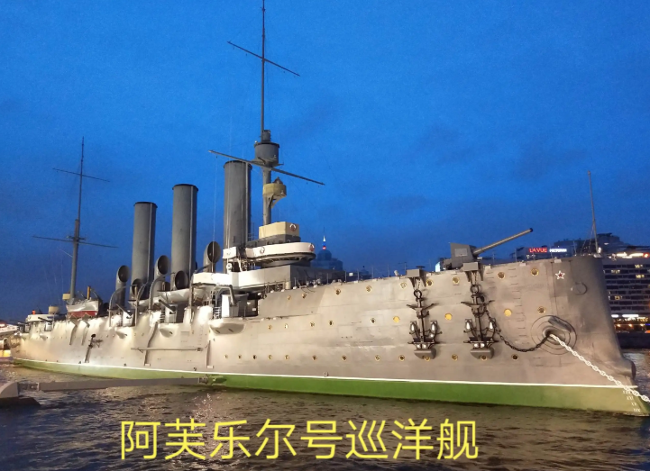
列宁主义的伟大实践——十月革命的胜利
二月革命
倒沙皇
四月提纲
指方向
七月流血
抛幻想
十月革命
现曙光
1917年3月
（俄历2月）
1917年4月
1917年7月
1917年11月
（俄历10月）
倒沙 结罗
两并
转向、和平
两并结束
彼得、占冬
推临
苏维埃领导人认为无产阶级尚无能力管理国家，便将政权交给临时政府，自己处于次要地位。一个有政权、一个有军队。
1917年7月1日，前线惨败。彼得格勒工人和士兵举行游行示威，要求“全部政权归苏维埃”。镇压。临时政府至此完全掌握了政权。和平夺权已无可能。

Slide 6
列宁主义伟大实践——十月革命的胜利
理论：社会主义革命在落后的帝国主义国家单独取得胜利
二月革命
倒沙皇
四月提纲
指方向
七月流血
抛幻想
十月革命
现曙光
1917年3月
（俄历2月）
1917年4月
1917年7月
1917年11月
（俄历10月）
倒沙 结罗
出两
过渡、和平
两并结束
武装起义
彼得、占冬
推临
方式：由设想和平夺权到暴力夺权
阶段：资产阶级民主革命和社会主义革命两个阶段紧密相连
道路：中心城市武装起义夺取全国政权
特点？

Slide 7
列宁主义的伟大实践——十月革命的胜利
巩固措施？
临时政府从一开始就拒绝考虑绝大多数俄国人所需要的两样东西——和平和土地，同样，政府也不愿结束战争。布尔什维克成功的唯一原因在于：他们实现了最基层百姓那普遍而又单纯的愿望。 ——约翰·里德《震撼世界的十天》
新生苏维埃政权代表了人民的根本利益，社会主义制度具有优越性
《告工人、士兵和农民书》
《和平法令》
《土地法令》
“全部地方政权一律转归当地的工农兵代表苏维埃”
“立即缔结没有兼并没有赔款的和约”
“立刻废除地主土地所有制，不付任何赎金”
人民当家作主
和平
土地
满足了人民的愿望，得到了工农的支持，宣告了世界上第一个社会主义国家的诞生

Slide 8
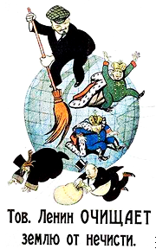
列宁主义的伟大实践——十月革命的胜利
历史意义？
列宁主义指导下的十月革命决定性地改变了俄国现代化的发展道路，并在人类社会的现代化进程中开创了非资本主义的发展模式。以俄国十月革命为起点的社会主义实践虽然没有如其发动者的愿望引爆西方发达国家的无产阶级革命，但却在东方落后国家中产生了巨大影响。俄国自身的社会主义现代化及其影响下的世界社会主义运动，给20世纪的历史留下了深刻的烙印。——王斯德主编《世界通史·第三编》
对俄国
划时代——建立起人类历史上第一个无产阶级领导的国家，开启了俄国的社会主义现代化进程；
新纪元——实现了社会主义由理想到现实的伟大飞跃，开辟了人类探索社会主义道路的新纪元；
对社会主义
新榜样——为被压迫民族反抗斗争树立新的榜样，鼓舞了被压迫民族的解放斗争；
对亚非拉
新时代——开创了世界无产阶级革命的新时代；
对世界
新格局——改变了20世纪世界格局，开启了两种社会制度并存与竞争的新格局；

Slide 9
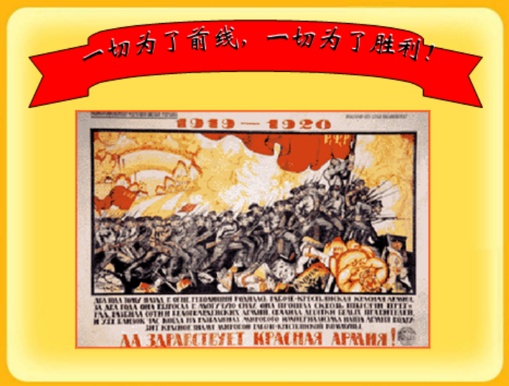
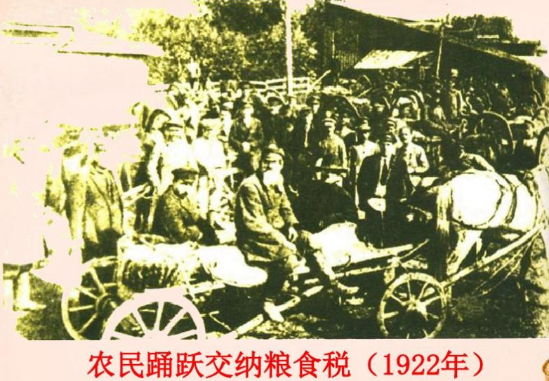
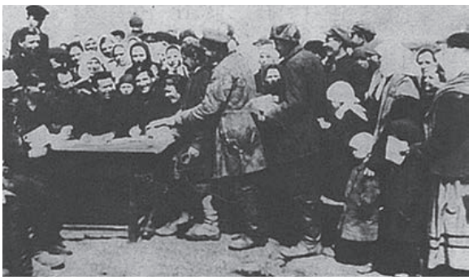
苏联建设社会主义的实践
追寻理想的实践
战时共产主义政策（1918-1921）
回归现实的实践
新经济政策（1921-1928）
圆梦强国的实践
斯大林模式的建立（1928-1936）
苏联农民加入集体农庄

Slide 10
追寻理想的实践：战时共产主义政策（1918-1921）
列宁设想通过战时共产主义政策直接过渡到社会主义
在一个遭受帝国主义战争破坏的国家里，实行余粮征集制，禁止自由贸易，严格地计算和平均分配每一磅粮食，不仅是维持生活和对付战争，而是共产主义的任务，是推进社会主义的主要门径。——列宁
农业 | 余粮征集制：农民除保留口粮、种子粮和饲料粮外，其余粮食交售国家
工业 | 普遍实行工业国有化，将大中企业收归国有，对小企业实行监督
商业 | 取消商品贸易，一切生活必需品都由国家集中分配
分配 | 实物配给制：强制劳动，实行“不劳动者不得食”
战时
共产主义
共产主义
战时
用行政手段控制经济，排斥市场、商品和货币。 是非常时期的非常措施（实质）
能够集中有限的人力、物力来支持革命战争，保证军事胜利，巩固新生的苏维埃政权。（积极）
违背经济发展规律，严重挫伤了劳动者的生产积极性，损害了农民和工人的利益，长期实行必然引发严重的经济和政治危机。（消极）
只是非常时期实行特殊政策，不是苏俄向社会主义过渡的正确途径。（结论）

Slide 11
回归现实的实践：新经济政策（1921.3-1928）
背景？
战时共产主义政策的继续实行引发严重的经济政治危机
材料：……越来越严厉的无偿征购，使得农民的不满演变为农民暴动的事件。……更为严重的是，1921年2月28日，作为彼得格勒门户的海军基地喀琅施塔得发生了水兵叛乱，他们抛出了‘贸易自由’ ‘拥护不要共产党人参加的苏维埃’的口号。”
战时共产主义政策
新经济政策
我们计划……用无产阶级国家直接下命令的办法在一个小农国家里按共产主义原则来调整国家的产品生产和分配。现实生活说明我们错了。
---列宁《十月革命四周年》，《列宁全集》
小农经济
直接过渡
逐步过渡
（迂回过渡）
1920年苏俄大饥荒
土地属于我们，面包却属于你们；
水属于我们，鱼却属于你们；
森林属于我们，木材却属于你们。
打倒列宁和马肉，恢复沙皇和猪肉。
——1920年苏俄民谣
既然我们还不能实现从小生产到社会主义的直接过渡，所以作为小生产和交换的自发产物的资本主义，在一定程度上是不可避免的，所以我们应该利用资本主义(特别是要把它纳入国家资本主义的轨道)作为小生产和社会主义之间的中间环节，作为提高生产力的手段、途径、方法和方式。
——列宁《论粮食税》(1921年4月21日)
社会主义

Slide 12
回归现实的实践：新经济政策（1921.3-1928）
巩固了工农联盟，巩固了苏维埃政权
稳定和恢复了国民经济
“新” ？
实质：国家掌握经济命脉的前提下部分恢复资本主义，利用商品货币关系和市场作用来恢复发展生产，改善工农联盟，实现向社会主义的逐步过渡。
领域
战时共产主义政策
（1918-1921）
新经济政策
（1921-1928）
作用？
农业
调动农民积极性
促进农业生产
巩固工农联盟
余粮收集制
固定粮食税
工业
部分恢复私有制
普遍实行工业国有化
允许私营企业有一定程度的发展，并以租让制等形式引入外国资本
促进工业恢复发展
促进商业与市场恢复发展
促进经济的恢复发展
商业
取消自由贸易
恢复自由贸易
利用市场、商品、货币关系
分配
实物配给制
强制劳动
调动劳动者的积极性
促进生产恢复与经济发展
取消实物分配制，按劳分配
（结论）新经济政策是小农经济占优势的俄国向社会主义过渡的正确途径
在实践中找到了经济文化相对落后的俄国向社会主义过渡的正确途径，丰富和发展了马克思主义

Slide 13
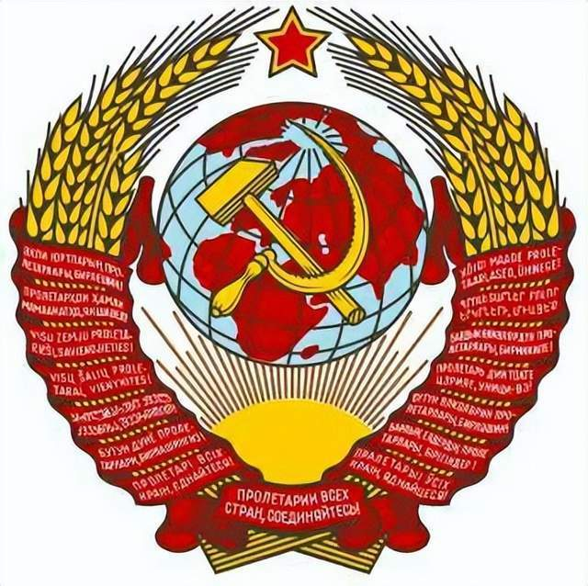
1917-1922年苏俄
苏联成立
1922-1991年苏联
1922年，苏俄、乌克兰、白俄罗斯、外高加索联邦四个国家组成苏维埃社会主义共和国联盟，简称苏联。后来扩展至15个加盟共和国。
建立共产国际——输出革命
1919年，列宁在莫斯科组建共产国际，要推翻资本主义，确立世界范围的无产阶级专政，建立世界苏维埃社会主义共和国联盟，实现共产主义。成员最多时包括70多个国家和地区的共产党组织。（1919-1943）

Slide 14
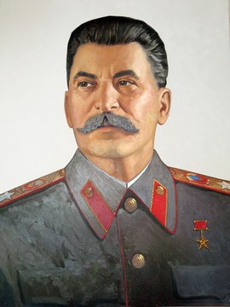
圆梦强国的实践：斯大林模式的建立（1928-1936）
虽然新经济政策使苏联经济得到复苏，但直到1928年，苏联的工业产值还不到德国的一半，美国的八分之一。全国只有不到三万辆拖拉机，99%的耕种靠畜力、人力完成。——《大国崛起》
没有重工业，就不会有一切现代化国防武器，只要谁高兴，谁就可以蹂躏我们。——斯大林
现实国情
发展战略
苏联工业基础和国防工业基础薄弱
优先发展重工业
斯大林
苏联是小农经济国家
高积累低消费；牺牲农业发展工业
苏联处于帝国主义的包围和封锁之中
加速建设工业化强国

Slide 15
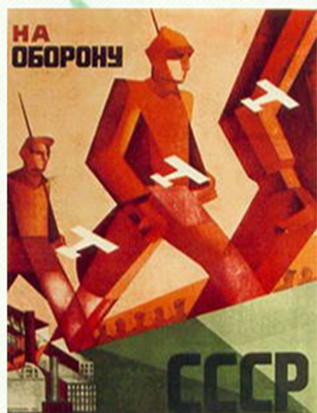
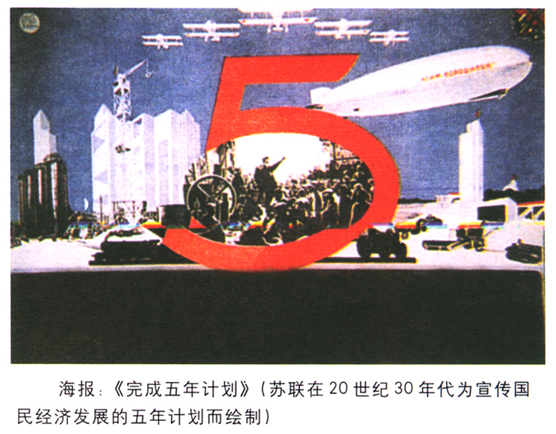
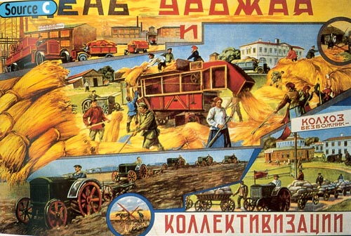
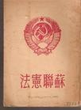
圆梦强国的实践：斯大林模式的建立（1928-1936）
1925年起，开展优先发展重工业为特点的社会主义工业化建设。
1928年起，实施五年计划，新经济政策逐渐取消。
1929年底，苏联掀起大规模农业集体化 运动。
1936年苏联新宪法宣布斯大林模式的确立
 | 特 征
所有制
经济管理
分配体制
经济发展战略
单一的公有制经济
指令性计划、行政手段
平均主义严重
优先发展重工业、高积累低消费等

Slide 16
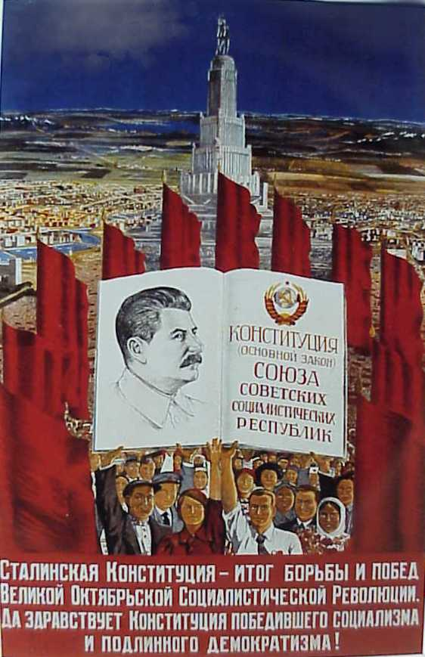
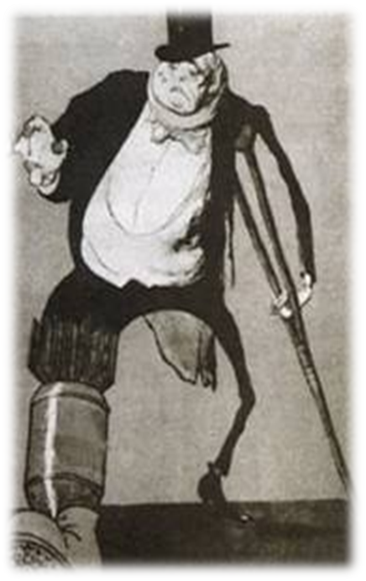
圆梦强国的实践：斯大林模式的建立（1928-1936）
斯大林模式是对理想中的社会主义的错误定位
部门产值 | 1937年比1928年的增长率
农业产值 | 8.1%
轻工业产值 | 210%
重工业产值 | 550%
片面发展重工业造成国民经济比例严重失调，导致轻工业、农业长期发展滞后，经济结构畸形；
高积累低消费政策造成人民生活水平长期滞后，影响社会主义优越性的发挥；
牺牲农业发展工业政策严重损害农民的利益，导致农业生产难以显著发展，影响农民对社会主义的认同；
完全排斥市场作用，违背经济发展规律，使经济难以持续发展；
权力高度集中且缺乏监督，滋生特权腐败与个人祟拜。
使苏联在较短时间内迅速实现了工业化，成为世界强国；
为苏联反法西斯战争的胜利奠定了物质基础；
为资本主义国家宏观调控提供了经验借鉴。
“20世纪中叶，俄罗斯的农村成了国家农奴制农村，而且国家从农民那里夺去了除空气以外的所有东西”。 ——雅科夫列夫：《一杯苦酒—俄罗斯的布尔什维主义和改革运动》，新华出版社1999年版，第15页。
材料“二战”之前，苏联就成为资本主义世界的一面镜子,这一点在30年代经济大危机爆发后表现得十分明显。大萧条肆虐于资本主义国家之时，正是苏联的第一个五年计划取得成功之日。一时之间“计划”一词不仅成为西方世界最时髦的名词,并且不自觉地去模仿与学习，于是西方各国都出现了对经济实行国家调控与计划管理的因素,并纷纷开始实行新的公民社会保障制度。——徐蓝主编《世界近现代史(1500—2007)》
形成原因：
历史传统：通过改革走上资本主义道路，极具专制主义传统；
国际环境：处于资本主义国家的包围和战争威胁之中；
经济基础：小农经济占优势，生产力水平相对落后；
个人因素：斯大林的性格与专断作风。

Slide 17
“斯大林模式”与中外其他制度的比较
西方模式
（英国）
斯大林模式
中国特色社会主义模式
生产资料所有制
以公有制为主体，多种所有制成分并存。
生产资料私有制
生产资料公有制
工业化道路
轻工业带动重工业
优先发展重工业
农、轻、重协调发展
农业制度
资本主义大农场
集体农庄
家庭联产承包责任制
经济体制
市场经济体制
高度集中的计划经济体制
社会主义市场经济体制
君主立宪制、内阁制、两党制
苏维埃体制（高度集权）、一党制、终身制。
人民代表大会制度、中共领导下的多党合作和政治协商制度。
政治制度

Slide 18
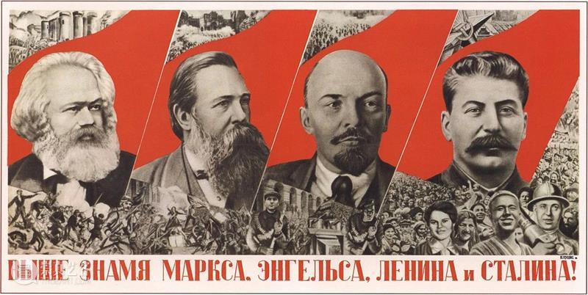
1.遵循本国国情，走出自己特色的发展道路；
2.经济政策的制定要适应生产力的发展水平；
3.建设社会主义要保证经济的协调稳定发展；
4.要注重改善民生，不断提高人民生活水平；
5.坚持解放思想，与时俱进，不断深化改革。

Slide 19
高考真题
（2024·新课标卷·34）1917年10月8日，新的彼得格勒苏维埃执行委员会成立，由13名布尔什维克、6名社会革命党人和3名孟什维克组成，布尔什维克党人当选为苏维埃主席。在莫斯科等大城市的苏维埃中，布尔什维克党人也取得了主导地位。这
A. 表明资产阶级民主革命完成 B. 奠定了十月革命胜利的组织基础
C. 加速了罗曼诺夫王朝的灭亡 D. 标志著苏维埃政权取代临时政府
B
（2024·湖南卷·15）1919年，美国总统威尔逊表示：“世界大战要求毫不延缓地研究劳资关系中出现的困难，迫使我们把自己家里的事情整顿好。坦白地说，在没有承认工人长期为之斗争的基本权利之前，是不可能经常地、稳定地调整好劳资关系的。”这表明
A．十月革命产生了世界性影响 B．美国国内革命形势渐趋成熟
C．世界大战有利于各国改善工人待遇 D．法西斯主义威胁到美国社会的稳定
A

Slide 20
高考真题
（2024·河北卷·15）苏俄曾发布指令规定：“农业合作社……有权在国内出售和交换自己生产的以及本社社员生产的农产品，拥有必需的农具和材料，开办加工和销售农产品的作坊、工厂以及其他经济企业。”据此可知，当时苏俄正在推行
A．农业集体化 B．战时共产主义政策
C．新经济政策 D．“新经济体制”改革
C
（2024.6·浙江卷·15）1923年，张闻天的一篇译文提及，“（苏维埃共和国）不会做纯粹的社会主义，因为这种日子尚未到来；他也不会做纯粹的资本主义，因为这种日子已在衰败了。他是过去与未来的唯一的结合——资本主义与社会主义底原素（的元素）混合的同时存在。……而现在苏维埃共和国正在这种界限上。”文中的“混合”指向的是
A．战时共产主义政策 B．新经济政策
C．“社会主义工业化” D．“新经济体制”
B

Slide 21
高考真题
（2023·河北卷·15）1931年夏，国际计划编制问题代表大会在阿姆斯特丹召开，苏联的计划工作经验被列为主要议题之一。苏联代表团带来的报告和资料在会上很快被散发一空。材料表明
A．“苏联模式”获得认可 B．西方国家全面干预经济生活
C．资本主义制度弊病初显 D．苏联社会主义建设备受关注
D
（2023·广东卷·15）1932年1月，苏联最高国民经济委员会被新建的重工业、森林工业和轻工业人民委员部所取代。后来人民委员部的数量继续增加，到卫国战争开始时，苏联有21个工业人民委员部。这种
A．源自卫国战争需要 B．导致经济比例失衡
C．与计划经济体制相适应 D．是引入市场竞争的结果
C

Slide 22
高考真题
（2021·广东卷·15）20世纪20年代中后期，苏联大力发展中等技术教育，到1927年俄罗斯联邦就有672所中等技术学校。此外还成立工农速成班，招收未受过中等教育的工人和青年农民。这种做法的主要目的是
A. 适应工业化建设的需要 B. 促进中等技术教育普及
C. 完善新经济政策 D. 冲破西方技术封锁
A
（2021·全国甲卷·34）苏俄国内战争时期，在察里津和卡卢加一带，当地苏维埃政权没有禁止粮食的自由贸易，而是向贩粮者征税，用于支援战争和救济饥民。这一史实可用来说明，当时苏俄
A．粮食短缺问题得到解决 B．自由贸易成为经济活动常态
C．战时经济措施存在弊端 D．粮食税已经代替余粮收集制
C

